Slide 1
Одговорни за своју планету
ИЛИ
Како заштитити своју животну средину

Slide 2
Проблем
Због људске небриге опстанак планете доведен је у питање.
Климатске промене...
Елементарне непогоде...
Нестанак биљних и животињских врста...

Slide 3
Реакција је једнака акцији
Природа нас сваког дана упозорава.
Озонске рупе...
Ерозија земљишта...
Стаклена башта...

Slide 4
Заштита
Заштита животне средине обавеза је свих нас.
Морамо оставити за собом свет у коме ће наши потомци моћи да живе.

Slide 5
Круг живота
човек
ваздух
вода
биљке
животиње
земља

Slide 6
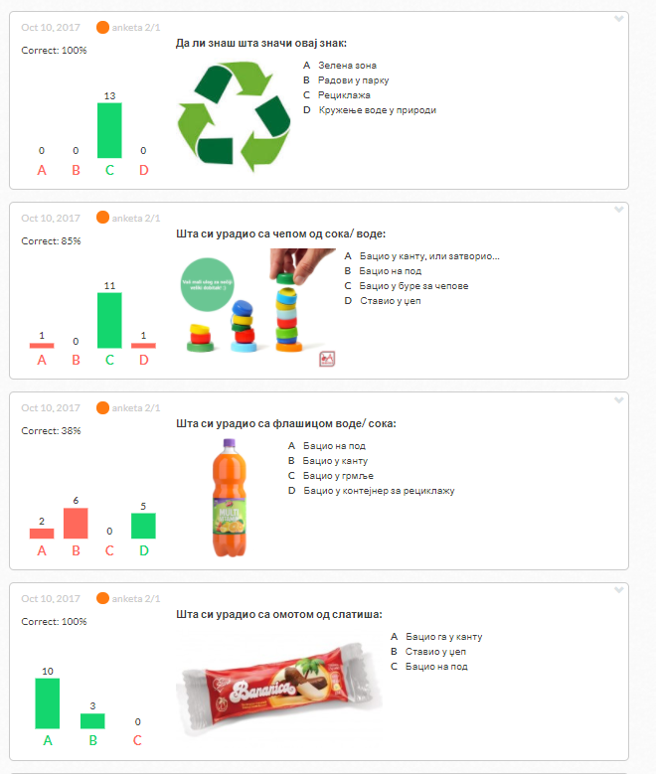
Одговоран за своју планету

Slide 7
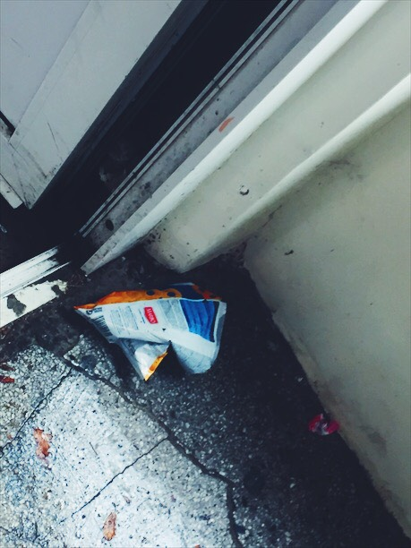
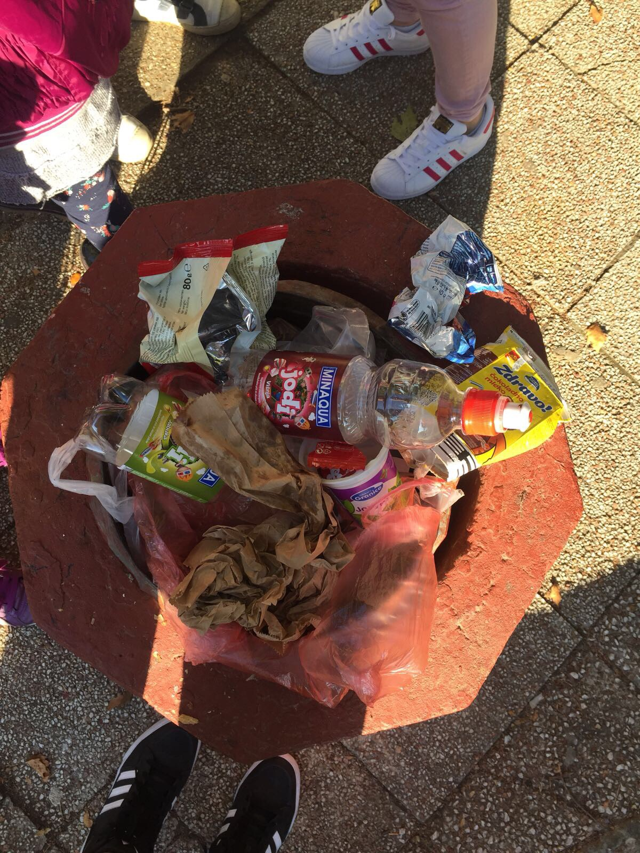
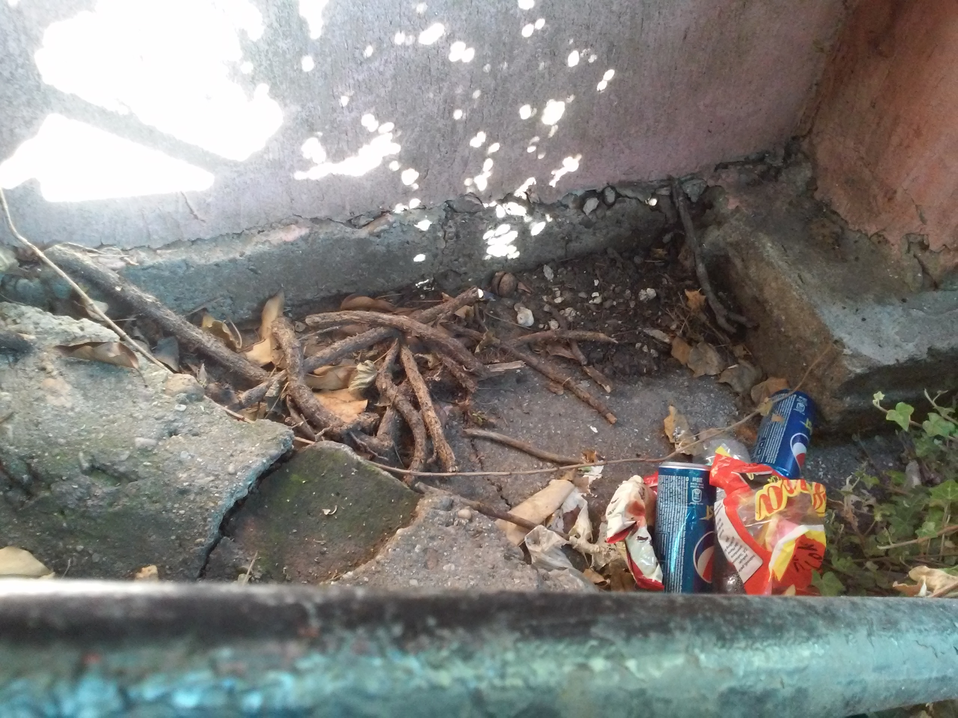
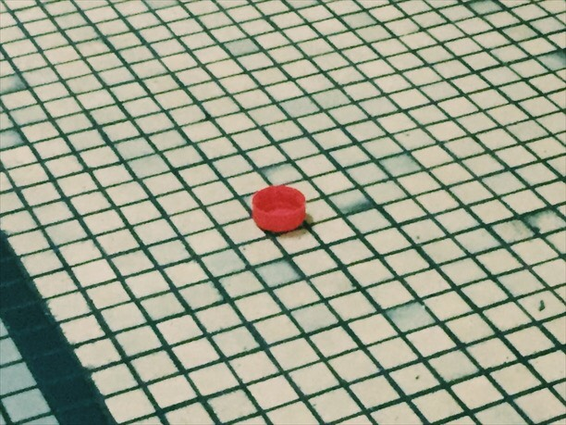

Slide 8
Шта си урадио са чепом?
У канту
На под
У буре
У џеп

Slide 9
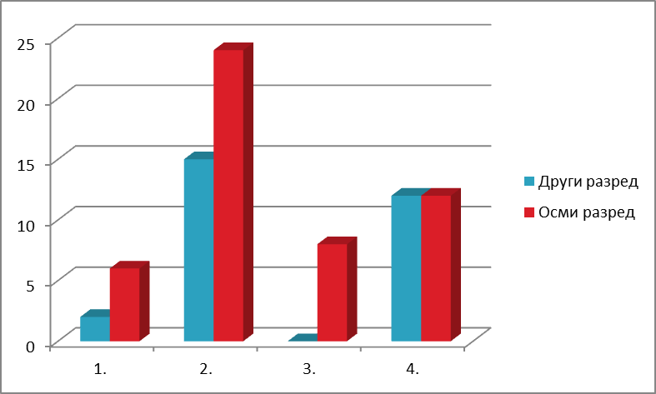
Шта си урадио са флашицом?
На под
У канту
У грмље
За рециклажу

Slide 10
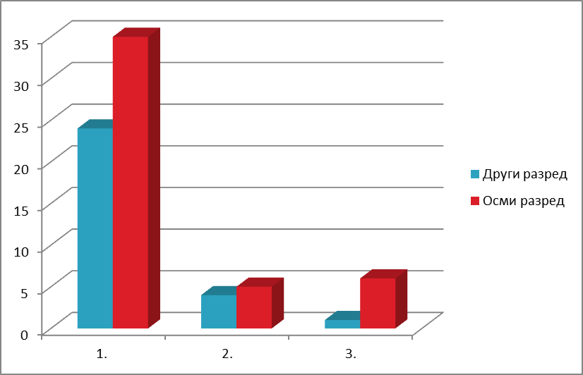
Шта си урадио са омотом?
У канту
У џеп
На под

Slide 11
Рециклажа пет-амбалаже
Пластика се разграђује за 100-400 година.
Од пет „дволитарки“ може се направити једна ски-јакна.
100.000 људи генерише 5.000 кг пет-амбалаже = 25.000 евра

Slide 12
Рециклажа лименки
1 конзерва = 99% челика
Рециклажом се чува 60-74% енергије неголи „од нуле“

Slide 13
Шта треба да урадимо?
Када попијемо воду или сок, чеп треба бацити у буре за чепове а флашу згазити и убацити у контејнер за флаше.
Лименке треба згазити и убацити у буренце за лименке.

Slide 14
Ако видимо да неко баца...
Опоменимо га.
Свако ђубре је наше, јер наша је планета.
Подигнимо флашицу са пода и убацимо је у контејнер!

Slide 15
Зашто?
Смањивањем отпада смањујемо загађење околине и планете.
Помажемо израду делова за инвалидска колица.
Учинићемо нешто за себе: новац из откупа пет амбалаже уложићемо у одржавање наше школе!

Slide 16
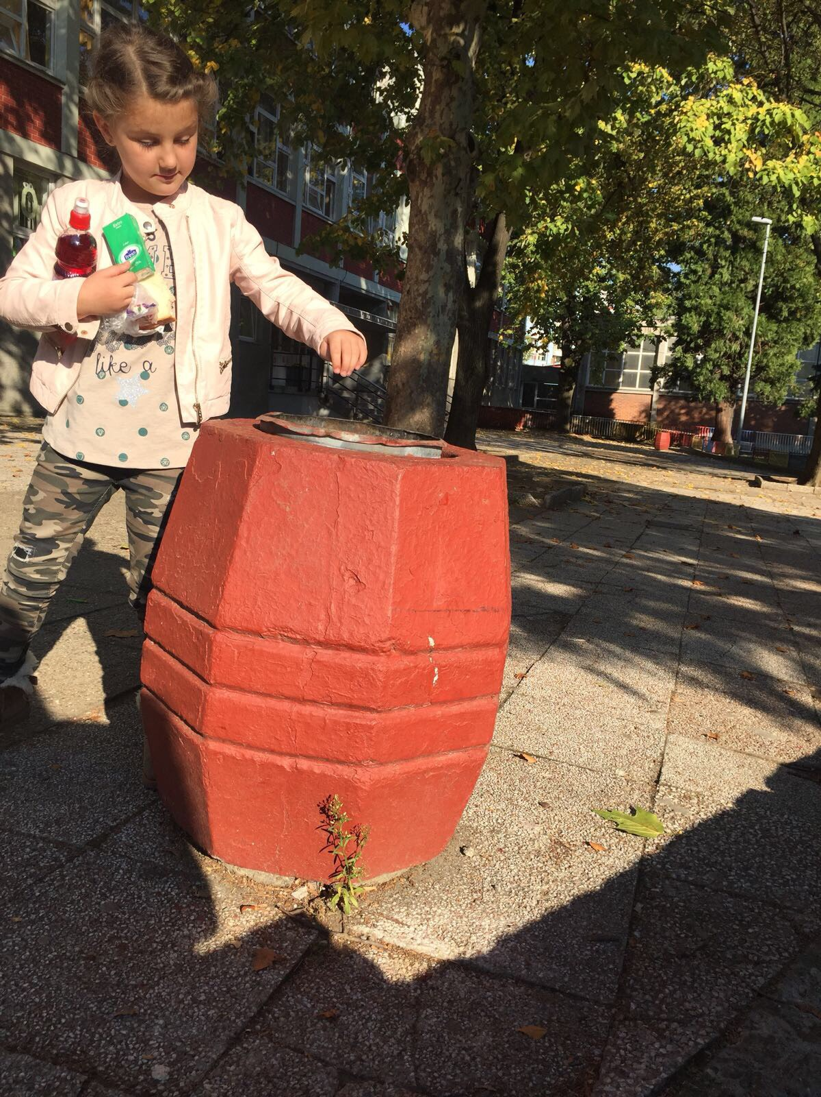
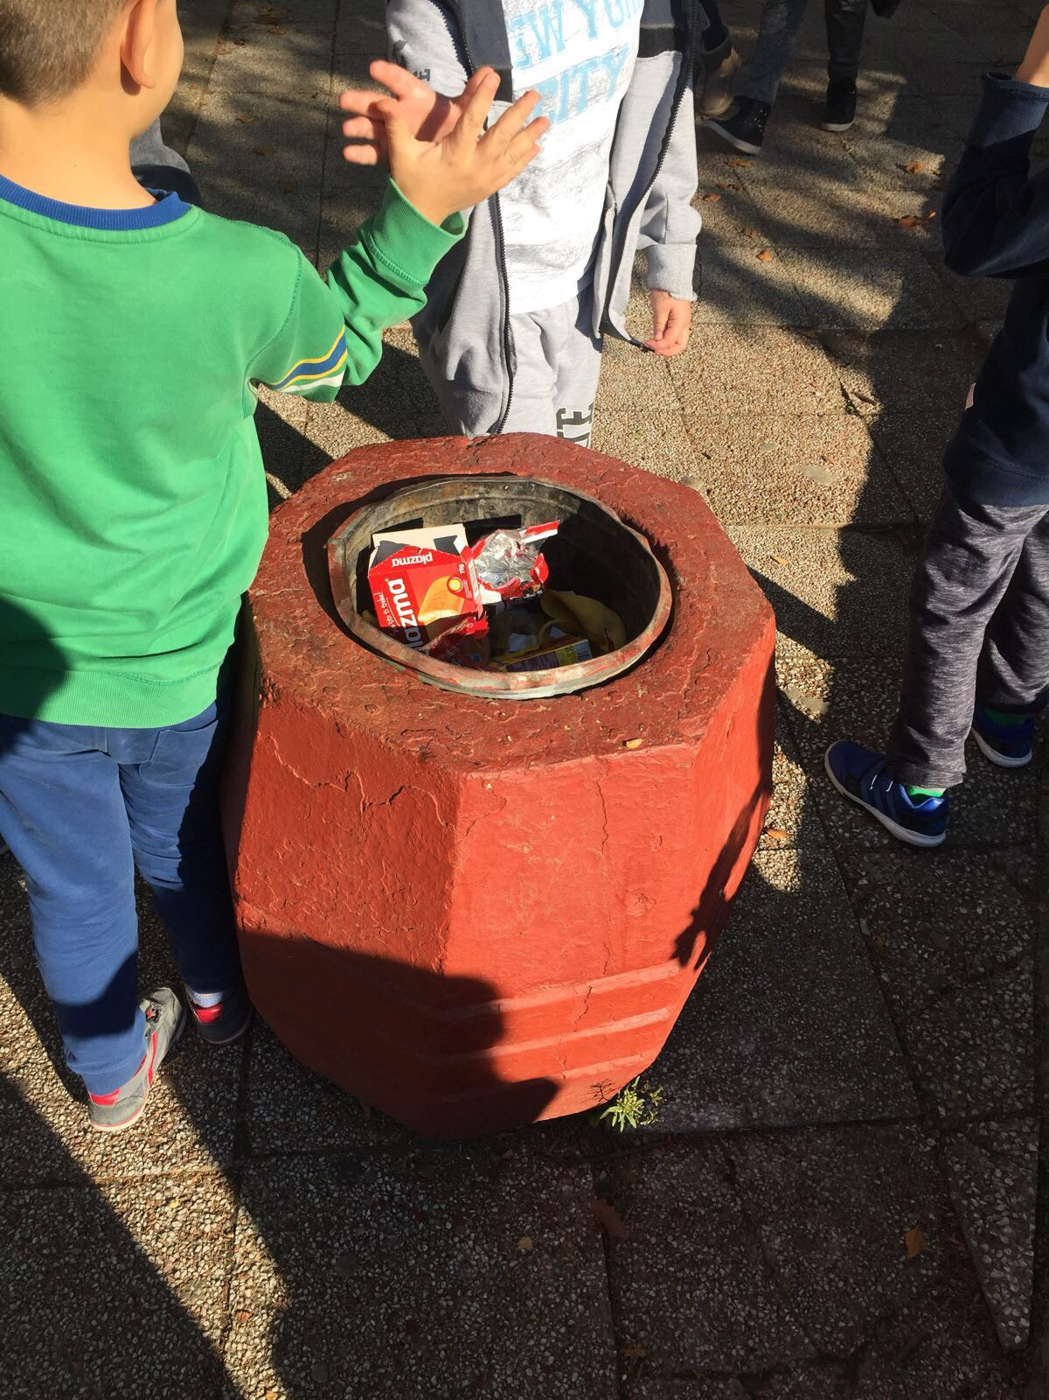

Slide 17
Одговоран за своју планету
Ова презентација направљена је за потребе едукације ученика ОШ „Десанка Максимовић“ из Београда.
ХВАЛА НА ПАЖЊИ!

